Slide 1

Giới thiệu: Mô hình Phân loại Biển báo Giao thông
Mô hình này sử dụng mạng nơ-ron tích chập (CNN) để nhận diện và phân loại biển báo giao thông từ hình ảnh. Mục tiêu là phân loại chính xác 43 loại biển báo khác nhau, hỗ trợ nhiều ứng dụng tiềm năng như xe tự hành, hỗ trợ lái xe an toàn, và hệ thống giao thông thông minh.

Slide 2
Phát hiện và Nhận dạng Biển báo Giao thông
Trong thời đại giao thông hiện đại, an toàn trên đường là mối quan tâm hàng đầu. Biển báo giao thông đóng vai trò then chốt, cung cấp thông tin và hướng dẫn quan trọng cho người tham gia giao thông. Tuy nhiên, việc phát hiện và nhận dạng các biển báo này không phải là một nhiệm vụ đơn giản.
1
Thách thức
2
Giải pháp
Sự đa dạng về hình dáng, màu sắc, kích thước cùng với các yếu tố môi trường như ánh sáng, thời tiết và góc nhìn khiến cho việc nhận dạng tự động các biển báo trở nên vô cùng phức tạp.
Các mô hình học sâu (deep learning) như CNN và các kiến trúc mới dựa trên Transformer đã được nghiên cứu và áp dụng để giải quyết bài toán này, góp phần nâng cao hiệu suất của các hệ thống hỗ trợ lái xe tự động và giám sát giao thông.

Slide 3
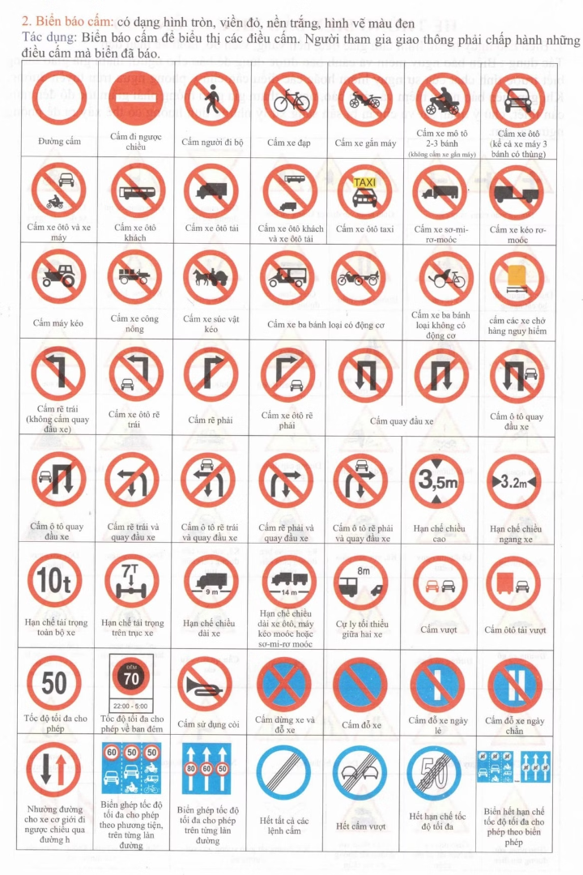
Tại sao chọn CNN cho bài toán?
CNN nổi bật với khả năng xử lý dữ liệu hình ảnh hiệu quả.
1
Khả năng trích xuất đặc trưng
2
Chống nhiễu
CNN có khả năng lọc nhiễu và tập trung vào các đặc trưng quan trọng của hình ảnh.
CNN có thể tự động học các đặc trưng phức tạp từ dữ liệu hình ảnh, chẳng hạn như hình dạng, màu sắc, kết cấu, và vị trí của các đối tượng trong biển báo.
3
Hiệu quả tính toán
CNN có thể được tối ưu hóa để chạy hiệu quả trên các thiết bị di động.

Slide 4

Dữ liệu
1
Dữ liệu huấn luyện: Tập dữ liệu German Traffic Sign Recognition Benchmark (GTSRB) từ Kaggle
2
Dữ liệu thực nghiệm: Quay tại sân trường

Slide 5
1
43 loại biển báo giao thông
2
Hơn 38,000 hình ảnh trong tập huấn luyện
3
Hơn 12,000 hình ảnh trong tập kiểm tra
4
Hình ảnh chụp từ môi trường thực tế
Tập dữ liệu GTSRB cung cấp một nguồn dữ liệu phong phú và thực tế để phát triển các mô hình học sâu (deep learning), đặc biệt là các ứng dụng dựa trên mạng nơ-ron tích chập (CNN).

Slide 6
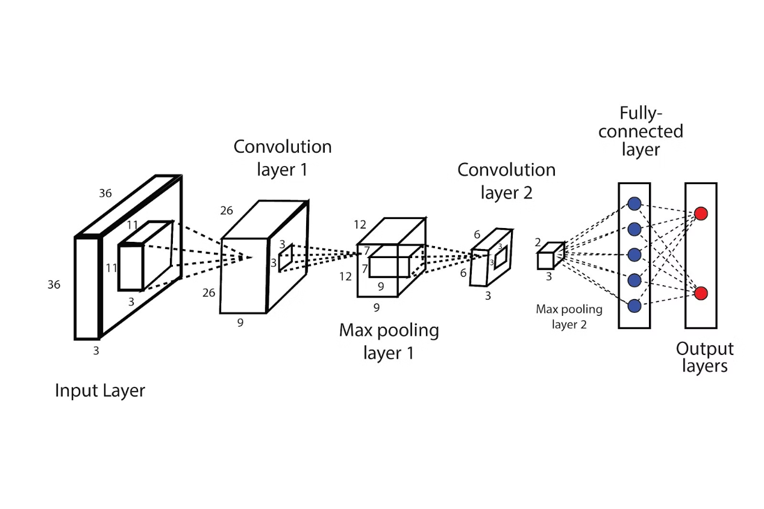
Kiến trúc CNN

Slide 7
Kiến trúc CNN
Conv2D
MaxPooling
Trích xuất các đặc trưng quan trọng từ hình ảnh.
Giảm kích thước hình ảnh mà vẫn giữ lại thông tin quan trọng.
1
2
3
4
BatchNormalization
Flatten
Chuẩn hóa và tăng tốc quá trình huấn luyện.
Chuyển đổi ma trận hình ảnh thành vector.

Slide 8
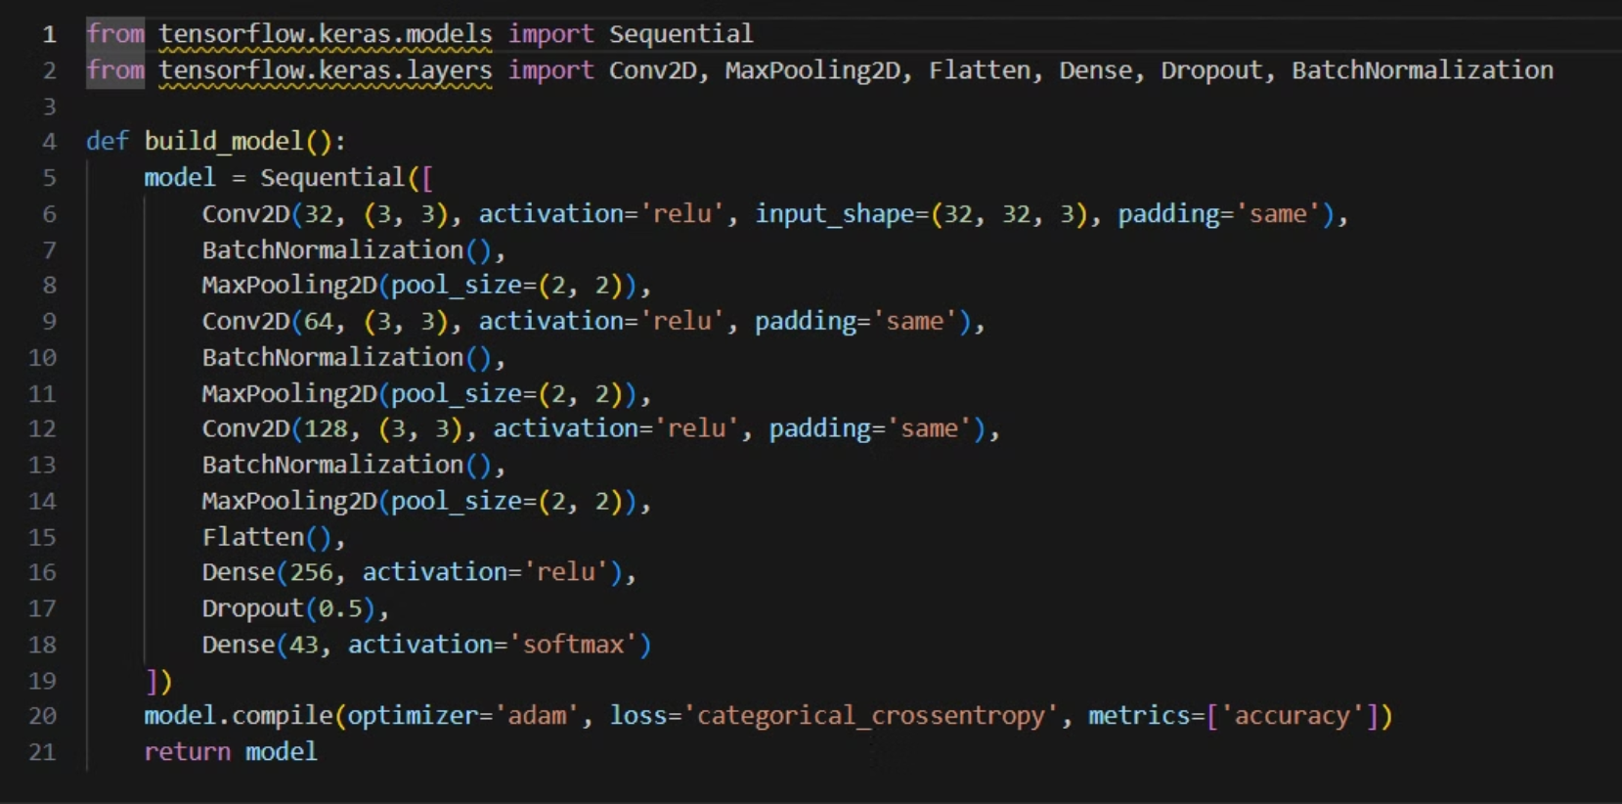
Kiến trúc CNN:

Slide 9
Vai trò của từng Lớp
1
Conv2D
2
BatchNormalization
Lớp Conv2D là lớp đầu tiên trong mô hình CNN. Nó có nhiệm vụ trích xuất các đặc trưng cơ bản như cạnh, góc, hình dạng từ hình ảnh đầu vào. Các bộ lọc (filters) trong lớp này sẽ học để phát hiện các đặc trưng này và tạo ra một ma trận đặc trưng (feature map).
Lớp BatchNormalization đóng vai trò ổn định và tăng tốc quá trình huấn luyện mô hình. Nó chuẩn hóa dữ liệu đầu vào của mỗi lớp, giúp giảm hiện tượng Internal Covariate Shift và tăng tốc độ hội tụ của mô hình.
3
MaxPooling
4
Flatten
Lớp MaxPooling giúp giảm kích thước của ma trận đặc trưng mà vẫn giữ lại các thông tin quan trọng. Nó thực hiện thao tác lấy giá trị lớn nhất trong từng ô vuông của ma trận, từ đó tạo ra một ma trận mới có kích thước nhỏ hơn.
Lớp Flatten có nhiệm vụ chuyển đổi ma trận đặc trưng thành một vector một chiều, để có thể đưa vào lớp Dense tiếp theo.
5
Dense
6
Dropout
Lớp Dense là lớp kết nối đầy đủ, nơi các nơ-ron trong lớp này kết nối với tất cả các nơ-ron trong lớp trước đó. Lớp này sẽ học các đặc trưng cấp cao từ các đặc trưng đã được trích xuất, và thực hiện phân loại dựa trên những đặc trưng này.
Lớp Dropout được sử dụng để ngăn ngừa hiện tượng overfitting trong quá trình huấn luyện. Nó hoạt động bằng cách tắt ngẫu nhiên một số nơ-ron trong lớp, buộc mô hình phải học cách tổng hợp các đặc trưng một cách hiệu quả hơn.

Slide 10
Quá trình Huấn luyện
Optimizer
1
Thuật toán tối ưu hóa Adam được sử dụng để cập nhật các tham số của mô hình trong quá trình huấn luyện. Adam là một thuật toán tối ưu hóa hiệu quả, giúp mô hình hội tụ nhanh chóng.
2
Loss Function
Hàm mất mát Categorical Crossentropy được sử dụng để đánh giá sự khác biệt giữa dự đoán của mô hình và giá trị thực tế. Đây là hàm mất mát phù hợp cho bài toán phân loại đa lớp như nhận dạng biển báo.
Metrics
3
Độ chính xác (Accuracy) được sử dụng làm chỉ số đánh giá hiệu suất của mô hình. Nó cho biết tỷ lệ các mẫu được dự đoán đúng so với tổng số mẫu.
4
Early Stopping
Kỹ thuật Early Stopping được áp dụng để ngăn chặn hiện tượng quá khớp (overfitting). Quá trình huấn luyện sẽ được dừng lại nếu độ mất mát trên tập kiểm tra (val_loss) không cải thiện trong 3 epochs liên tiếp.
Epochs & Batch Size
5
Mô hình được huấn luyện tối đa 25 epochs, với mỗi batch chứa 64 mẫu dữ liệu. Việc chia nhỏ dữ liệu thành các batch giúp mô hình học hiệu quả hơn và tiết kiệm bộ nhớ.

Slide 11
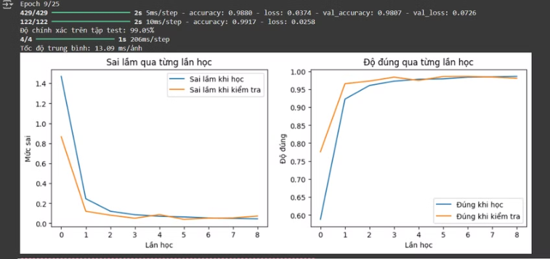
Sau khi Training và đánh giá loss.
Tốc độ training đã được cả thiện rất nhiều so với chạy bằng CPU.
Độ chính xác đã tăng rất cao tới 99%.
Kết luận: Data tốt và huấn luyện đánh giá hiệu quả.

Slide 12
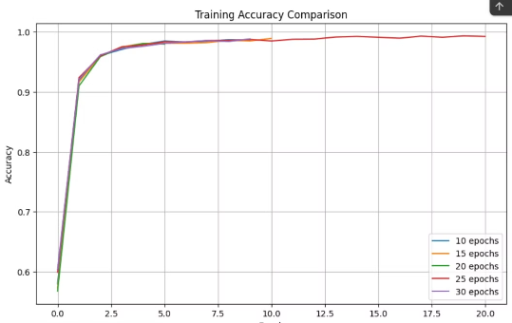
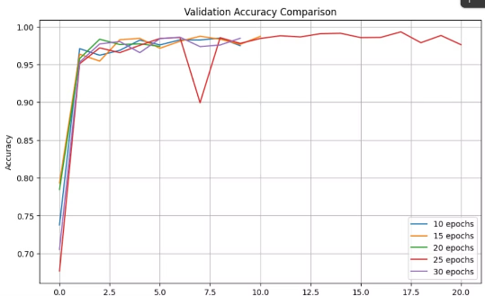
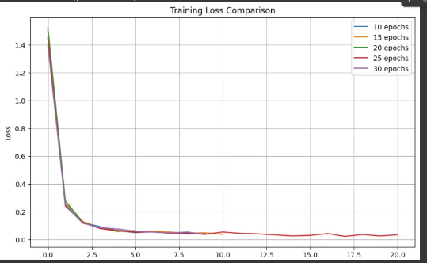
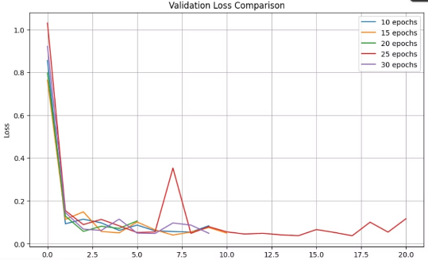
Kết quả sau khi thay đổi các epochs
Training Accuracy Comparison
Validation Accuracy Comparison
Training Loss Comparison
Validation Loss Comparison

Slide 13
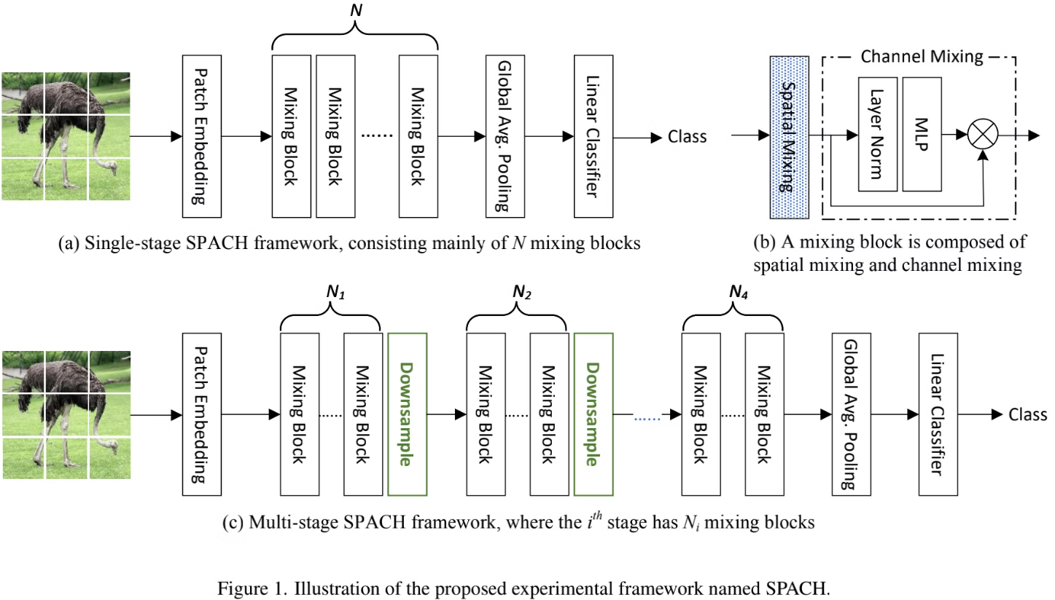
CNN vs. MLP (Multilayer Perceptron)

Slide 14
CNN vs. MLP (Multilayer Perceptron)
CNN
MLP
Tối ưu cho ảnh nhờ lớp tích chập, trích xuất đặc trưng không gian.
Không hiệu quả do xử lý ảnh dưới dạng vector 1D, mất thông tin không gian.
Bất biến với dịch chuyển, xoay nhờ lớp pooling và kernel trượt.
Không có cơ chế xử lý biến đổi không gian.

Slide 15
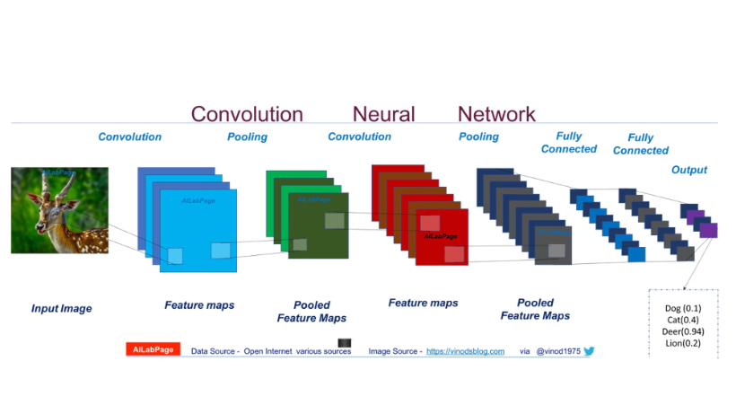
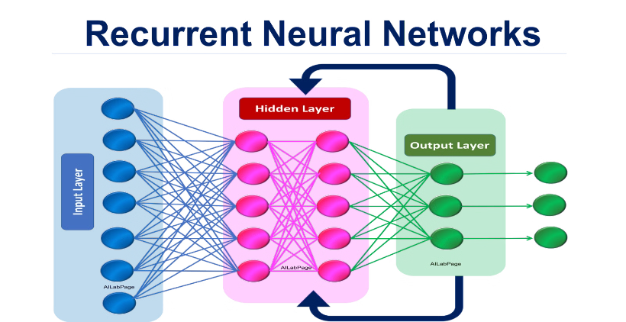
CNN vs. RNN (Recurrent Neural Network)

Slide 16
CNN vs. RNN (Recurrent Neural Network)
CNN
RNN
Ứng dụng: Phù hợp xử lý ảnh tĩnh, trích xuất đặc trưng không gian hiệu quả.
Ứng dụng: Thiết kế cho dữ liệu chuỗi (ví dụ: văn bản, âm thanh), không tối ưu cho ảnh.
Tính toán: Hiệu quả nhờ chia sẻ trọng số (weight sharing) trong các lớp tích chập.
Tính toán: Phức tạp do xử lý tuần tự, dễ gặp vấn đề vanishing gradient khi chuỗi dài.
Kết quả: Thường cho kết quả tốt với các bài toán liên quan đến thị giác máy tính.
Kết quả: Thích hợp cho các bài toán xử lý ngôn ngữ tự nhiên, nhận dạng giọng nói.

Slide 17
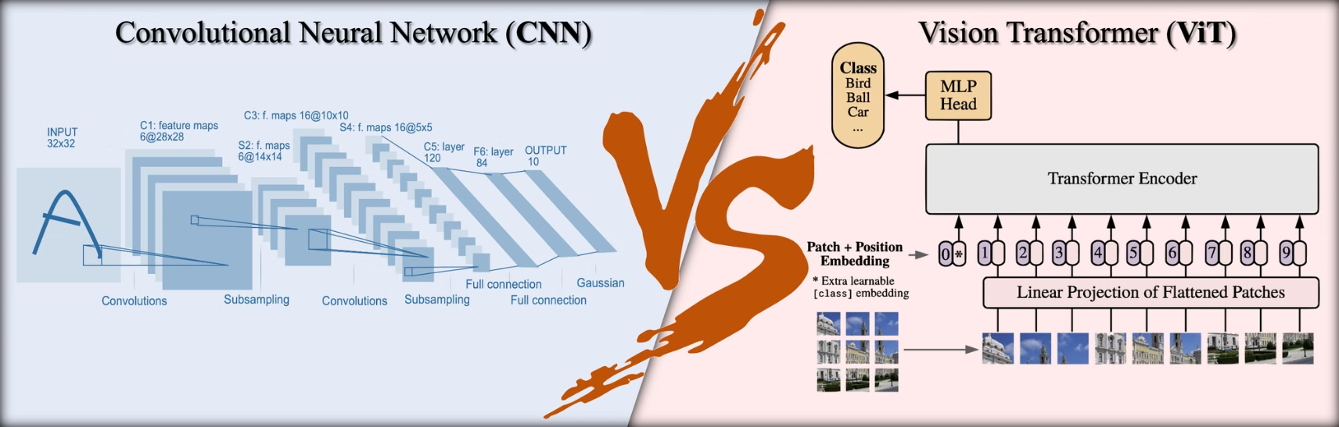
CNN vs. Transformer

Slide 18
CNN vs. Transformer
Dữ liệu huấn luyện
Tính toán
Khả năng tổng quát
CNN hiệu quả với dữ liệu nhỏ và vừa như GTSRB. Transformer cần lượng dữ liệu siêu khủng như ImageNet-21k để huấn luyện.
CNN tối ưu về bộ nhớ và tốc độ nhờ kernel trượt. Transformer phức tạp do self-attention, đòi hỏi GPU mạnh.
CNN tập trung vào đặc trưng cục bộ, phù hợp với biển báo có cấu trúc rõ ràng. Transformer tổng quát hóa tốt hơn trên dữ liệu đa dạng nhưng kém hiệu quả với ảnh nhỏ.

Slide 19
CNN vs. SVM (Support Vector Machine)
CNN
SVM
Tự động học đặc trưng từ dữ liệu thô.
Cần trích xuất đặc trưng thủ công (ví dụ: HOG, SIFT).
Độ chính xác cao hơn do khả năng học sâu.
Phụ thuộc vào chất lượng đặc trưng thủ công, dễ bị giới hạn.
Phù hợp cho hệ thống thời gian thực.
Khó triển khai trên thiết bị nhúng do tính toán phức tạp.

Slide 20
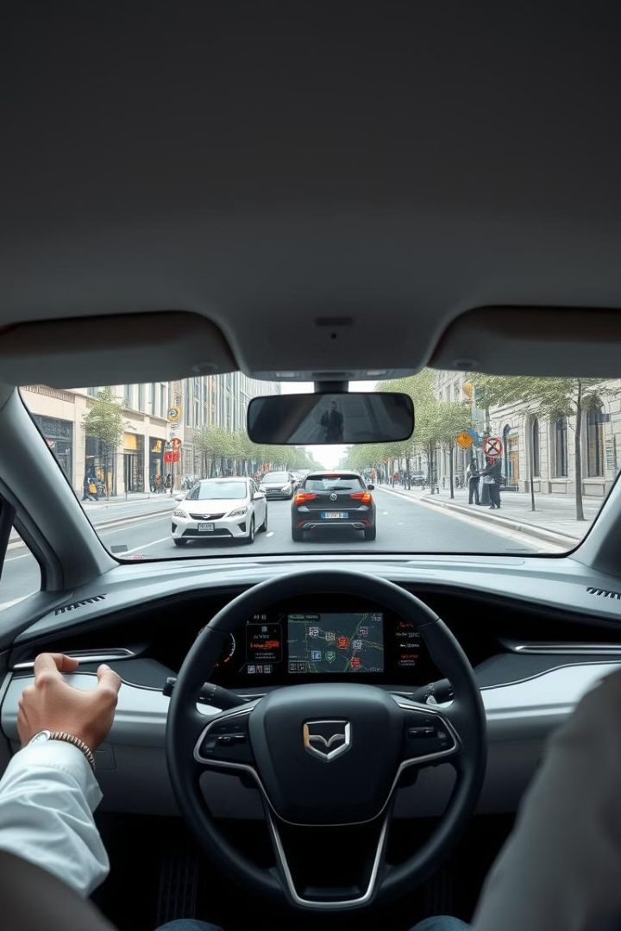
Kết quả và Ứng dụng
Kết quả Huấn luyện
Ngăn Chặn Overfitting
Lưu Trữ Mô Hình
Mô hình được lưu thành file 'traffic_sign_model.h5' để tái sử dụng cho các ứng dụng thực tế trong tương lai.
Mô hình được huấn luyện trên tập train và đánh giá trên tập validation. Kết quả cho thấy mô hình đạt độ chính xác cao trên cả hai tập dữ liệu.
Các kỹ thuật Early Stopping và Dropout được áp dụng để ngăn chặn hiện tượng quá khớp (overfitting). Nhờ đó, mô hình hoạt động tốt trên dữ liệu chưa từng gặp.
Mô hình phân loại biển báo giao thông được huấn luyện và đánh giá kỹ lưỡng, đạt độ chính xác cao. Các kỹ thuật Early Stopping và Dropout đã được áp dụng để ngăn chặn hiện tượng overfitting, đảm bảo mô hình hoạt động ổn định trên dữ liệu chưa từng gặp. Cuối cùng, mô hình được lưu lại để tái sử dụng trong các ứng dụng thực tế.

Slide 21

TỔNG KẾT
Mô hình phân loại biển báo giao thông sử dụng CNN là một giải pháp hiệu quả cho các ứng dụng thực tế. CNN có khả năng học đặc trưng từ hình ảnh, xử lý thông tin thị giác hiệu quả, giúp phân loại chính xác biển báo giao thông.
Việc kết hợp Early Stopping và Dropout giúp ngăn overfitting, đảm bảo mô hình hoạt động ổn định trên dữ liệu chưa từng gặp. Quá trình huấn luyện sử dụng thuật toán tối ưu hóa Adam, hàm mất mát Categorical Crossentropy và đánh giá bằng độ chính xác (Accuracy).
Mô hình được huấn luyện tối đa 25 epochs, với mỗi batch chứa 64 mẫu dữ liệu. Việc chia nhỏ dữ liệu thành các batch giúp mô hình học hiệu quả hơn và tiết kiệm bộ nhớ.
Nhìn chung, CNN là một giải pháp mạnh mẽ và hiệu quả cho bài toán phân loại biển báo giao thông, với khả năng học đặc trưng và phân loại chính xác. Kết hợp các kỹ thuật như Early Stopping và Dropout giúp cải thiện hiệu suất và tránh overfitting.

